Slide 1
Тема: Холодные закуски из овощей и грибов
ОГАПОУ «Борисовский агромеханический техникум»
УП 03 Приготовление, оформление и подготовка к реализации холодных блюд, кулинарных изделий, закусок, разнообразного ассортимента.
Выполнила: Студентка 3 курса Великая К.О.
Преподаватель: Краснокутская И.А.

Slide 2
Содержание
Введение
Обработка овощей
Обработка грибов
Ассортимент

Slide 3
Введение
Овощи — съедобная часть растений, играющая огромную роль в рационе человека. К овощам можно отнести большую группу — кроме круп, орехов, фруктов, грибов и некоторых ягод.
Грибы - это очень большая в природе группа растительных организмов. Грибы – съедобное чудо природы.
Для приготовления холодных блюд и закусок из овощей и грибов используют свежие, вареные, соленые и маринованные овощи, грибы и зелень.

Slide 4
Обработка овощей
Овощи и зелень подвергают механической кулинарной обработке. Их ополаскивают холодной кипяченой водой, если в дальнейшем используют без кулинарной обработки.
Картофель и морковь варят очищенными, свеклу - в кожище, кукурузу - початками, не снимая листьев, стручки фасоли - нарезанными, лопаточки гороха - целыми, сушеные овощи предварительно замачивают.

Slide 5
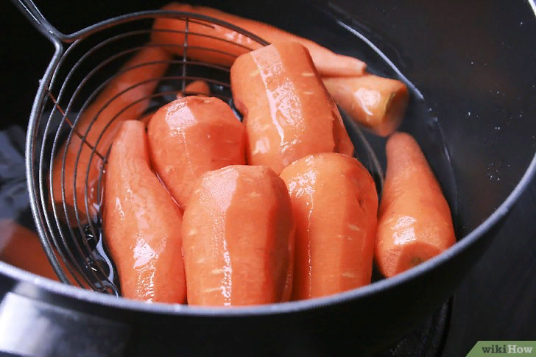
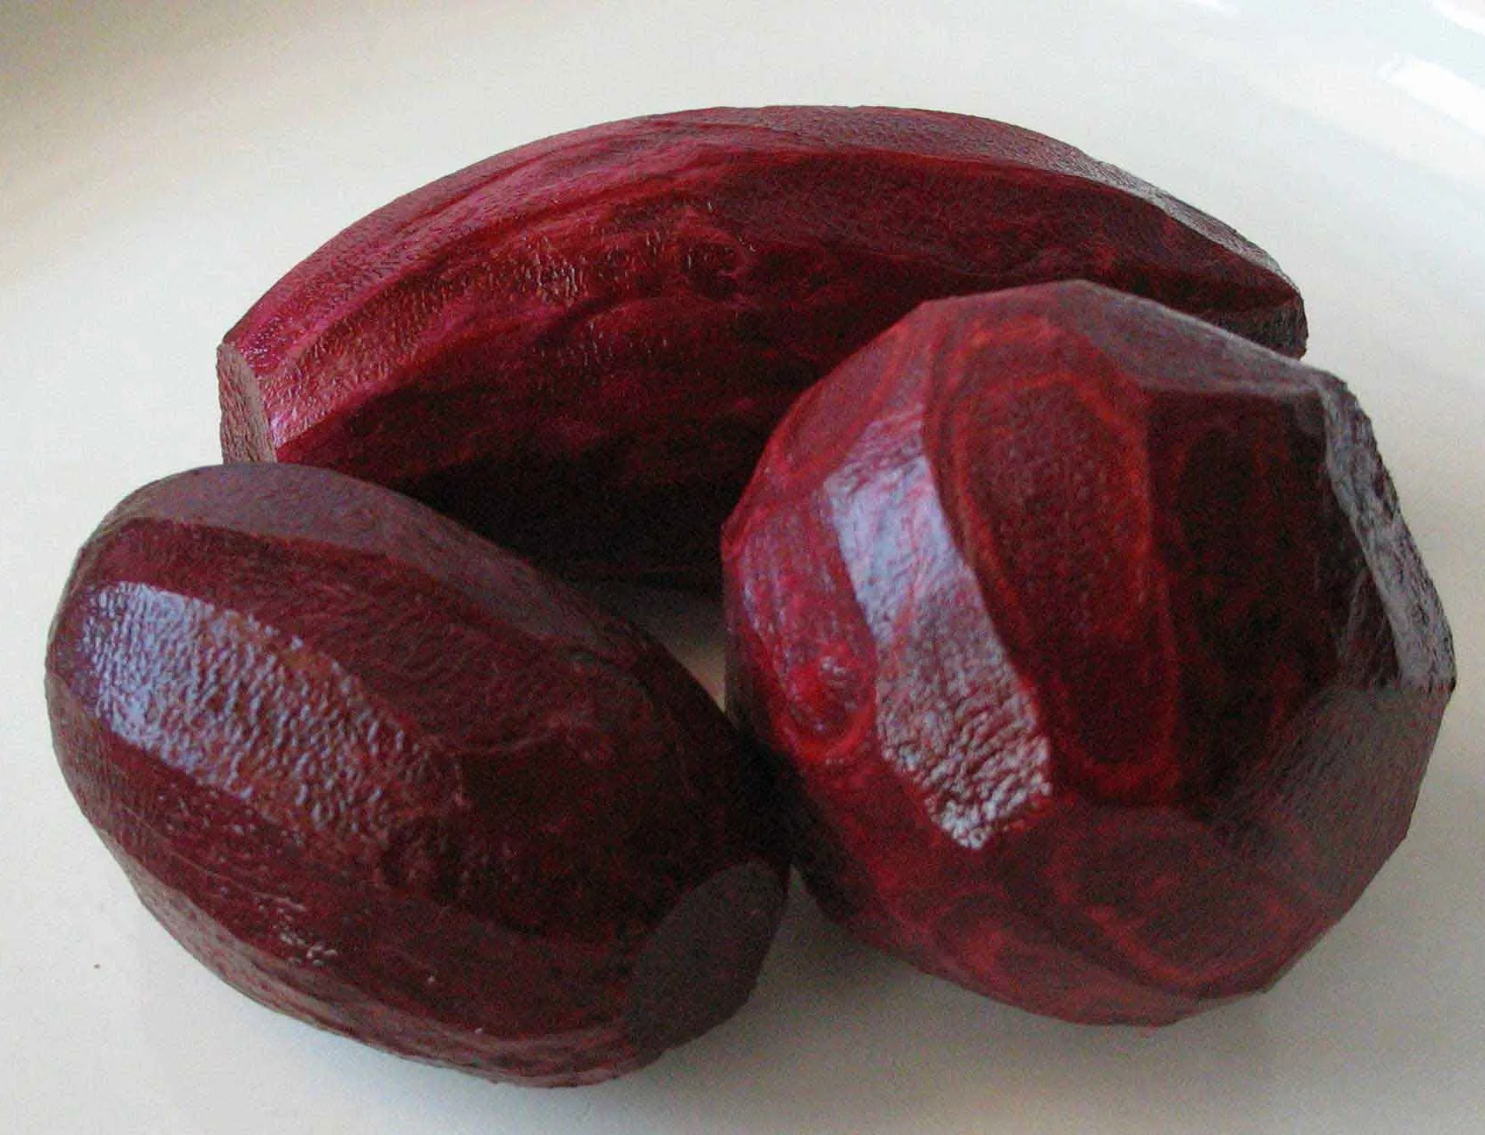
При варке овощи закладывают в кипящую воду или заливают водой (в зависимости от вида овощей), добавляют соль (на 1 л. воды 10г. соли) и варят при закрытой крышке. Вода должна покрыть овощи на 1 - 2 см., так как при варке в большом количестве воды происходят большие потери растворимых пищевых веществ
Свеклу, морковь и зеленый горошек варят без соли, чтобы не ухудшились вкусовые качества и не замедлялся процесс варки. Зеленые стручки фасоли, гороха, листья шпината, спаржу и артишоки варят в большом количестве бурно кипящей воды (3-4 л на 1 кг овощей) и при открытой крышке для сохранения цвета. Быстрозамороженные овощи, не размораживая, кладут в кипящую воду. Консервированные овощи прогревают вместе с отваром, а затем отвар сливают и используют для приготовления супов и соусов.

Slide 6
Обработка грибов
Грибы сразу подвергают обработке, так как они быстро портятся. Первичная обработка грибов состоит из следующих операций: очистка, промывания, сортировки и нарезки.
При обработке свежих грибов необходимо внимательно отбирать их, так как некоторые из них имеют сходство с несъедобными и ядовитыми грибами.

Slide 7
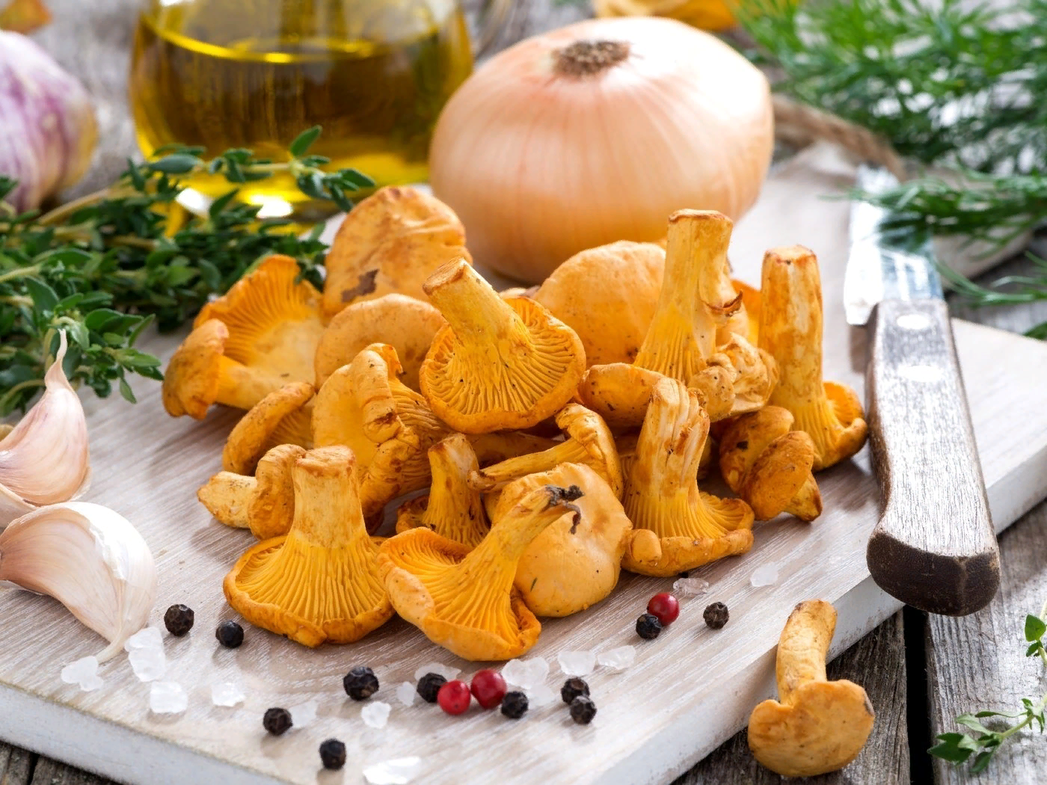
Белые грибы, подосиновики, подберезовики, лисички, сыроежки обрабатываются одинаково: очищают от листьев, хвои и травинок, отрезают нижнюю часть ножки и поврежденные места, соскабливают загрязненную кожицу и тщательно промывают 3-4 раза. При обработке сыроежек со шляпки снимают кожицу. Для этого их предварительно ошпаривают кипятком. У маслят зачищают ножки и отрезают шляпки, вырезают испорченные и червивые места, со шляпки снимают слизистую кожицу и промывают.
При обработке у шампиньонов удаляют пленку, закрывающую пластинки, зачищают корень, снимают кожицу со шляпки и промывают в воде с добавлением лимонной кислоты или уксуса, чтобы они не потемнели.

Slide 8
Греческий салат
Помидоры – 300 г (ломтикам)
Огурцы – 200 г (ломтикам)
Сладкий красный перец – 70 г (соломкой)
Красный лук – 80 г (полукольцами)
Маслины – 80 г (колечками и на украшение)
Сыр «Фета» – 200 г (кубикам)
Черный перец – по вкусу
Орегано – по вкусу
Оливковое масло – 40 г
Соль – по вкусу

Slide 9
Лобио
Красная фасоль – 500 г
Соль – по вкусу
Хмели-сунели – 10 г
Чеснок – 18 г (мелко измельчить)
Кориандр – 10 г
Кинза – 10 г (мелко измельчить)
Лук – 100 г (мелко измельчить)
Молотый красный перец – по вкусу

Slide 10
Салат из печеных овощей
Баклажан – 80 г (кубиком)
Красный перец – 70 г (кубиком)
Помидор – 70 г (кубиком)
Чеснок – 19 г (мелко измельчить)
Уксус 9% – по вкусу
Оливковое масло – 20 г
Черный перец – по вкусу

Slide 11
Салат "Таежный"
Картофель – 240 г (кубиком)
Морковь – 120 г (кубиком)
Грузди – 200 г (ломтиком)
Клюква (свежая) – 150 г
Лук зеленый – 70 г (мелко измельчить)
Укроп – 50 г (мелко измельчить)
Петрушка – 60 г (мелко измельчить)
Горошек зеленый (консервированный) - 150 г
Масло растительное - 30 г
Соль – по вкусу

Slide 12
Спасибо за внимание!

